Slide 1



Leiterplatte als Musikinstrument
von Viktor Dilman

Slide 2
Agenda
Projektvorstellung
Grundlegende Prizipien
Oszillatorschaltung
VCO/LFO

Slide 3
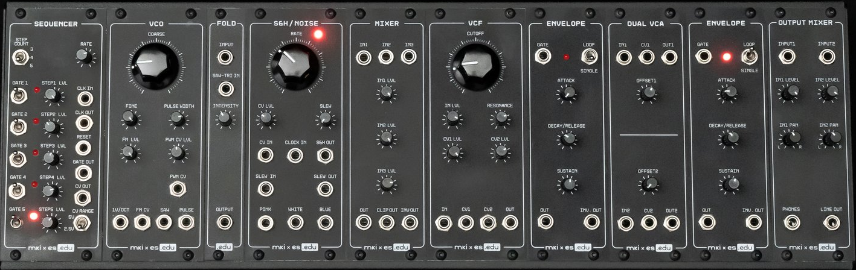

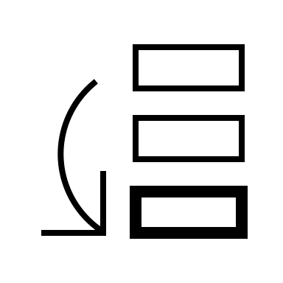
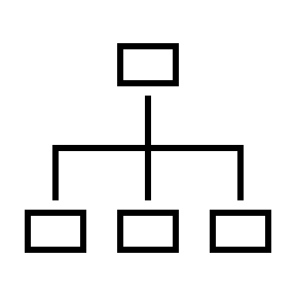
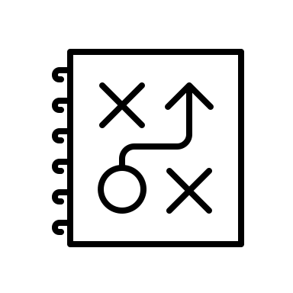
1. Projektvorstellung
Titel: Entwicklung eines modularen Synthesizers
Ziel: Erzeugung von Tönen auf elektronischem Wege
Motivation: Erweiterung des Kenntnisstands bezüglich analoger Schaltungstechnik und Leiterplattendesign
Abb. 1.: Beispielfoto eines modularen Synthesizers [2]

Slide 4

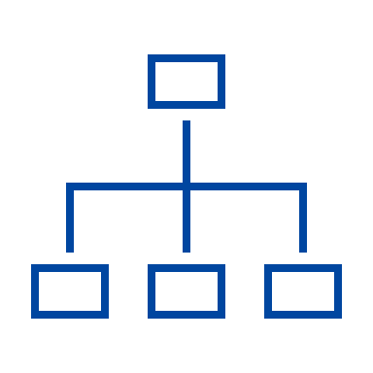
2. Produktarchitektur: Synthesizer
Funktionsstruktur
Produktstruktur
Erzeugung von Signalen
Sägezahn
Sägezahngenerator
VCO (Voltage Controlled Oscillator)
Rechteck
Rechteckgenerator
Lautstärke
Verstärker
VCA (Voltage Controlled Amplifier)
Erzeugung verschiedener Klänge
Veränderung von Klangparametern
ADSR
(Attack, Decay, Sustain, Release)
Hüllkurvengenerator
Klangform
Hochpassfilter
Synthesizer
VCF (Voltage Controlled Filter)
Tiefpassfilter
Mischer
Audio Mixer
Steuerung von Modulen
Sequenziell
Zähler
Sequencer
Periodisch
Oszillator
LFO (Low Frequency Oscillator)

Slide 5
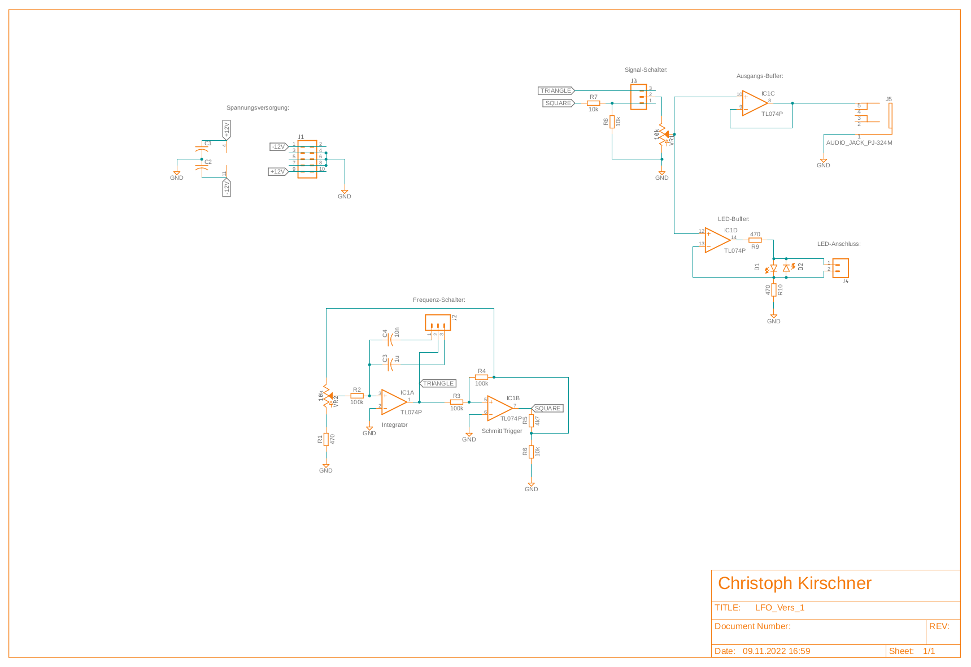
4.1 Low Frequency Oszillator

Slide 6
4.2 Low Frequency Oszillator

Slide 7
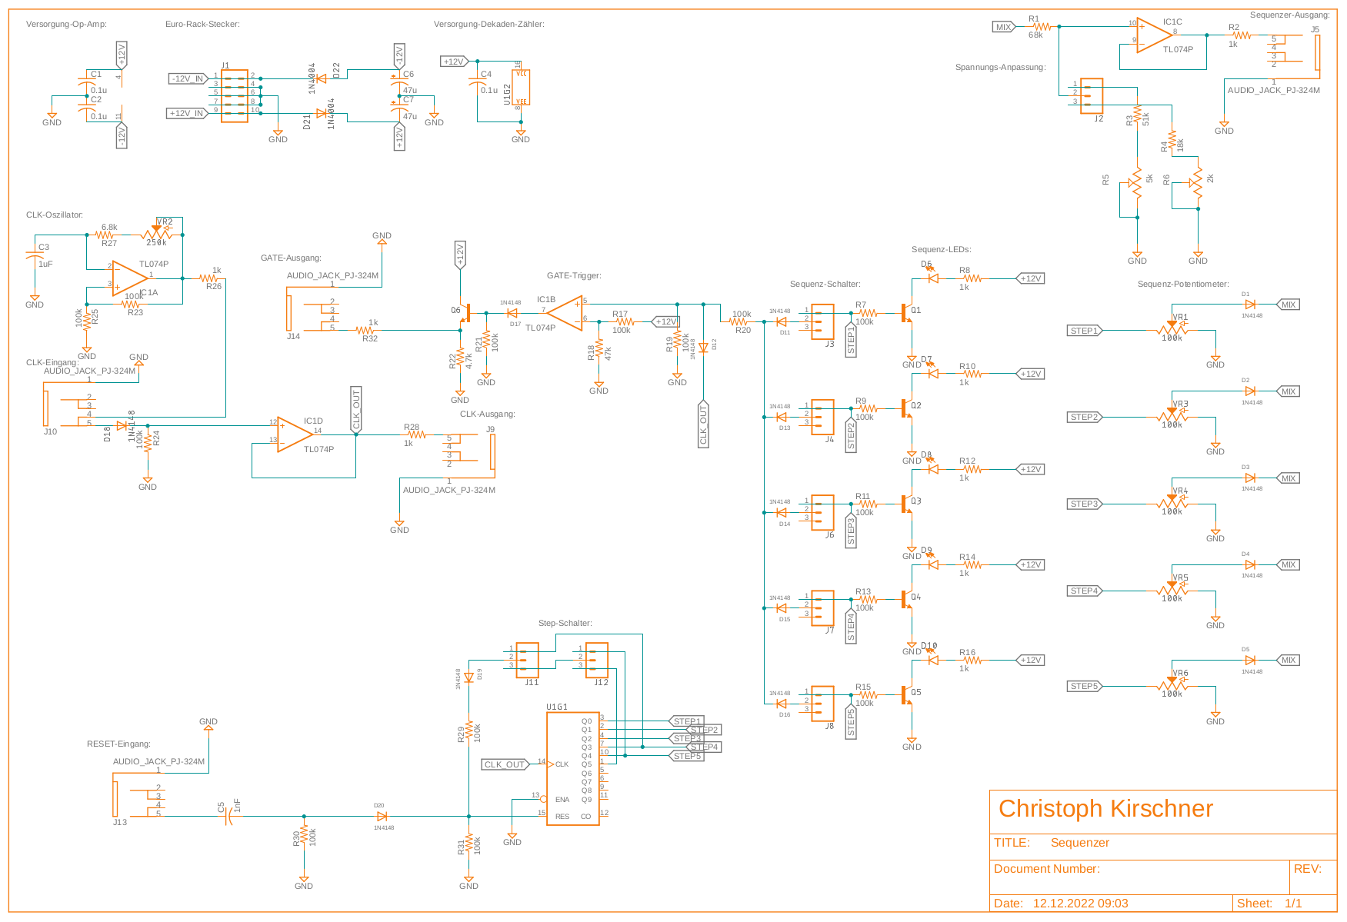
5.1 Sequenzer

Slide 8
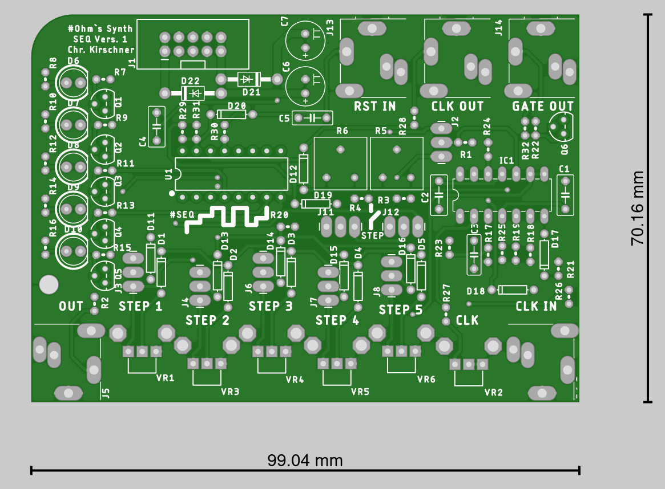
5. Sequenzer

Slide 9
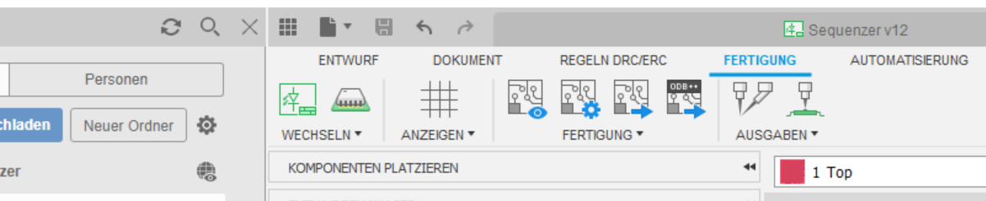
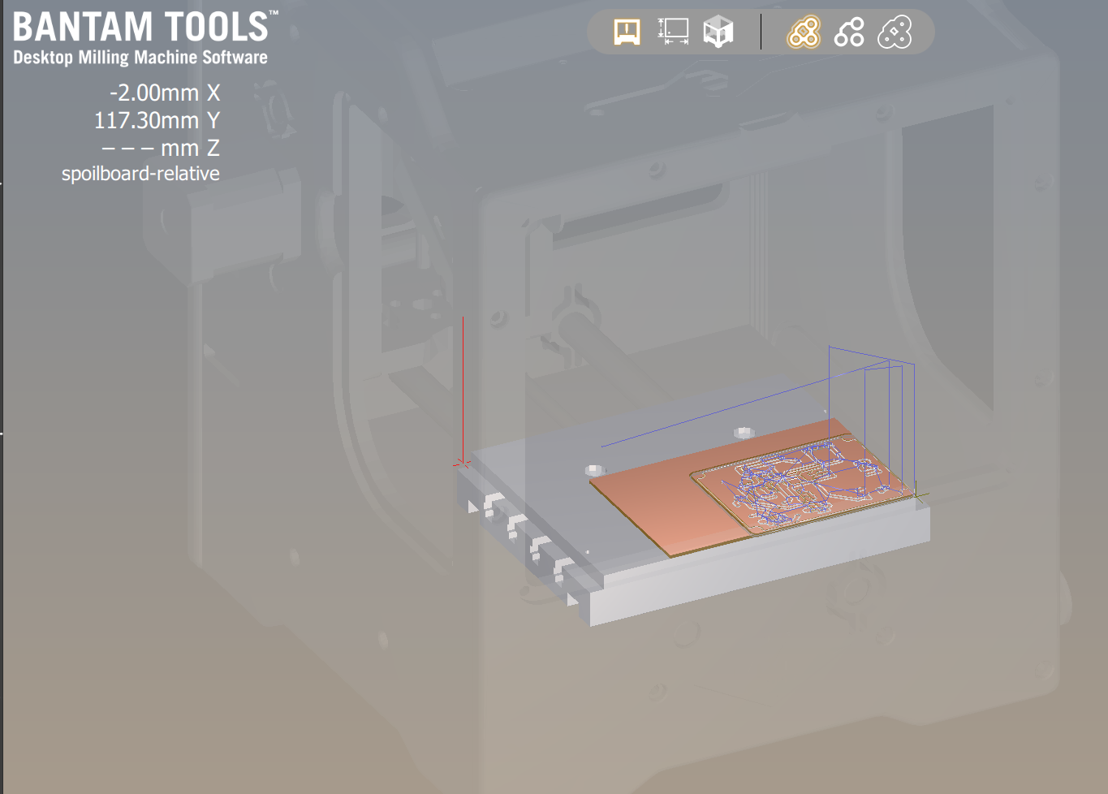
3.1 Rapid-Prototyping mit Fusion360

Slide 10
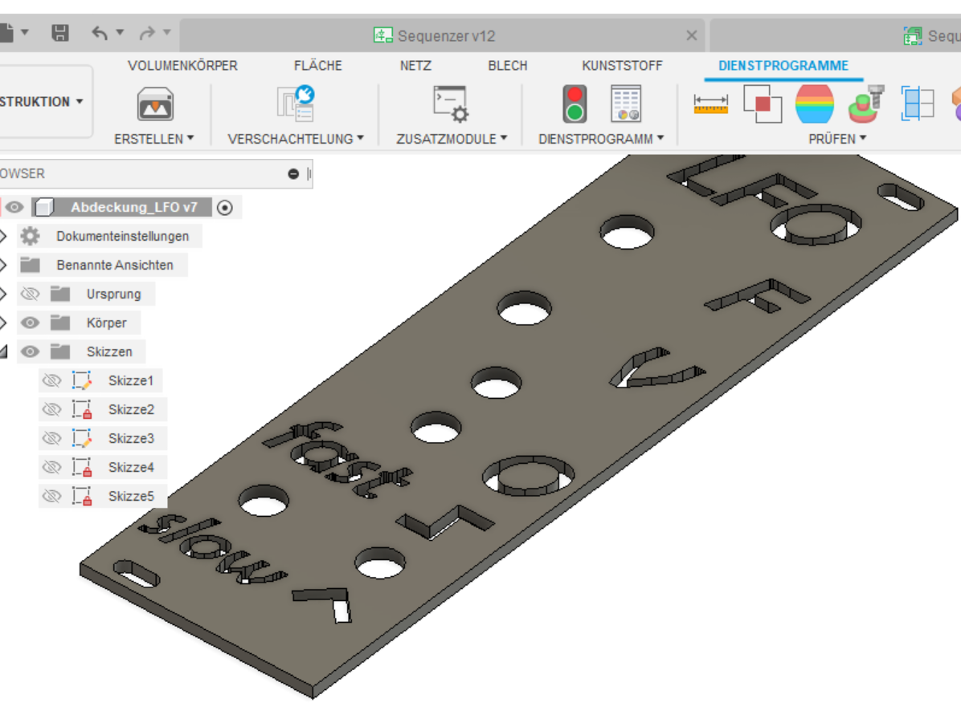
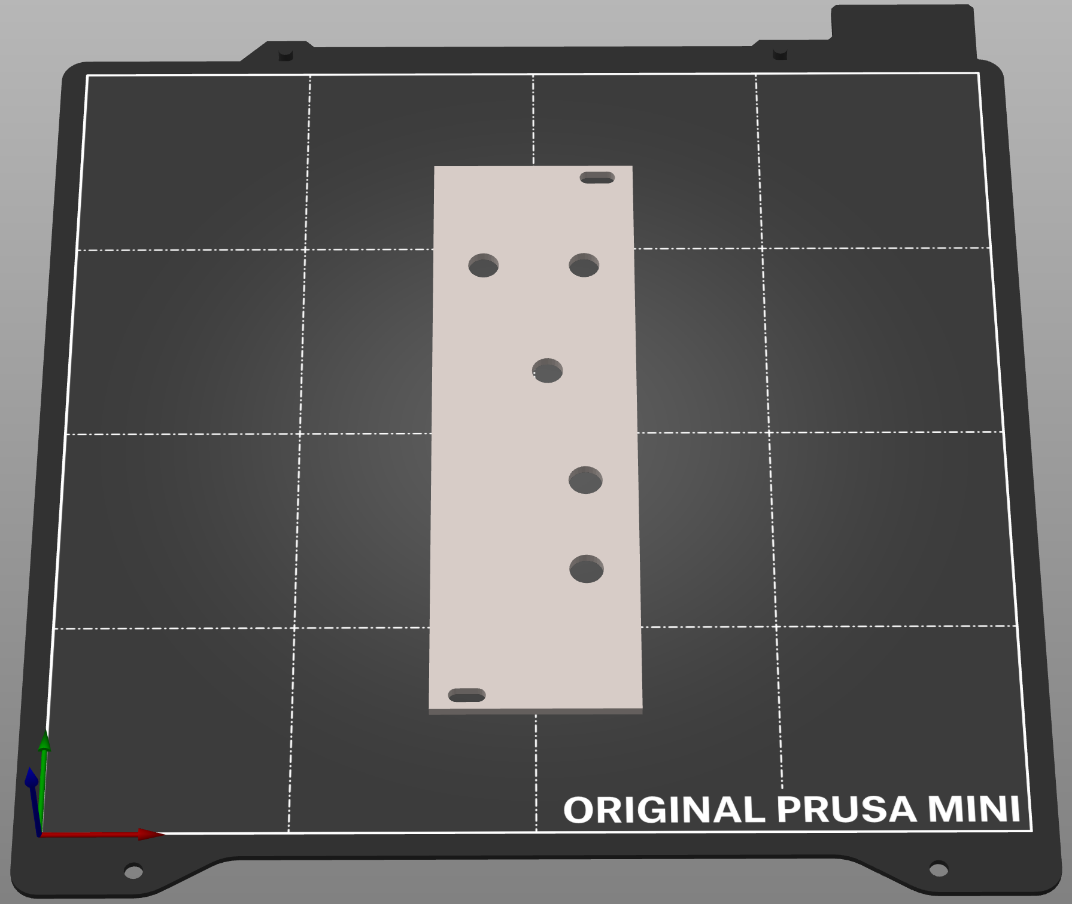
3.2 Rapid-Prototyping mit Fusion360

Slide 11
Vielen Dank für Ihre Aufmerksamkeit!
Bestehen noch Fragen ?

Slide 12
Quellen
[1] Lindemann, U.: Handbuch Produktentwicklung. München: Carl Hanser Verlag, 2016
[2] https://www.ericasynths.lv/shop/diy-kits-1/mki-x-esedu-diy-system
[3] https://www.ericasynths.lv/shop/diy-kits-1/edu-diy-vco/
[4] https://www.ericasynths.lv/shop/diy-kits-1/edu-diy-mixer/

Slide 13
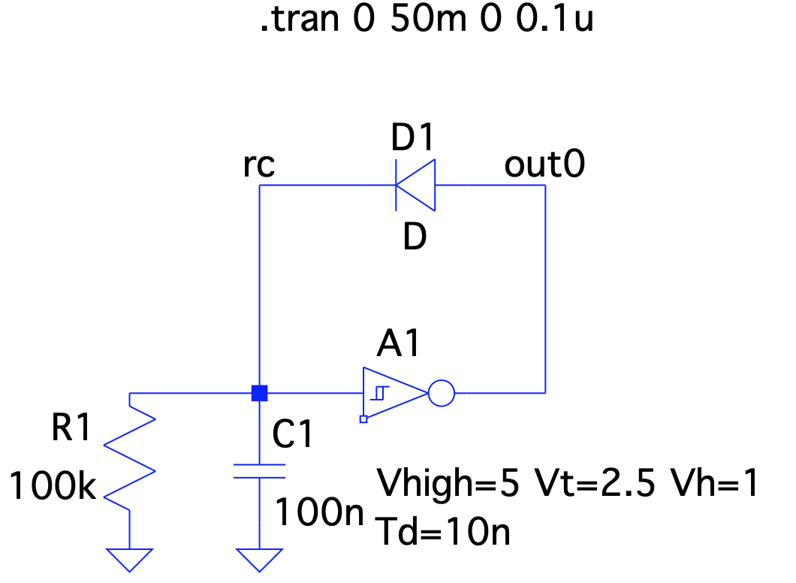
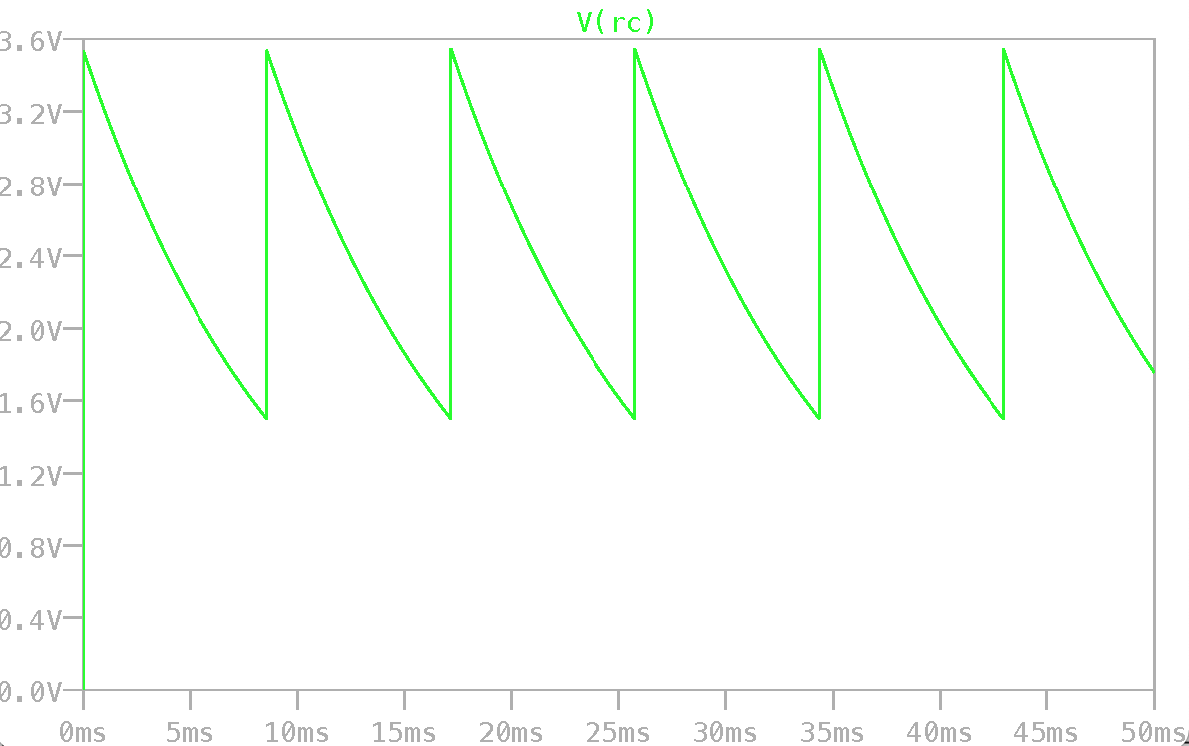
X. Oszillator

